Slide 1
Výroba prototypových těles elektronických škrtících klapek ze slitin hliníku
Vysoká škola technická a ekonomická
Ústav technicko-technologický
Autor práce: Petr Nekola Vedoucí práce: Ing. Martin Podařil, Ph.D. Oponent práce: Ing. Tomáš Vrchota Konzultant: Ing. Pavel Krejcar

Slide 2
Motivace a důvody k řešení daného problému
Nové informace a zkušenosti
Častý styk s produkty využívající tuto součást
Dlouhodobá spolupráce s firmou Robert Bosch, spol. s.r.o.
Odborné vedení pana Ing. Krejcara

Slide 3
Cíl práce
Cílem práce je vytvořit přehled, ve kterém budou uvedeny možnosti výroby prototypových těles elektronických škrtících klapek ze slitin hliníku, poté zvolit nejvhodnější metodu a ověřit její vhodnost v praxi. Přehled by měl obsahovat přibližné informace o době výroby, ceně, přesnosti a ekonomicky vhodném množství vyráběných kusů prototypů. Zvolená metoda musí splňovat podmínky kladené na hliníková tělesa elektronických škrtících klapek.

Slide 4
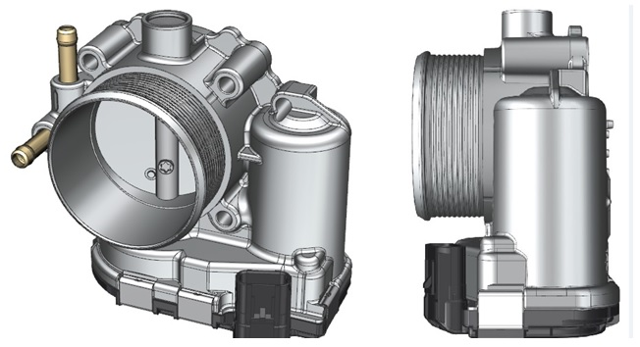
Teoreticko-metodologická část
Škrtící klapka (ETB)
Prototypování
Možnosti výroby produktů
Úvod do problému
Výzkumný problém
Použité metody

Slide 5
Výzkumný problém
Jaké metody umožňují výrobu prototypů hliníkových těles ETB?
Jaké metody splňují požadavky kladené na prototypová hliníková tělesa ETB?
Jaké metody jsou vhodné pro prototypovou výrobu hliníkových těles ETB, a která z nich je nejvhodnější?
Jaká je zvolená nejvhodnější metoda v porovnání s parametry aktuálně využívané metody?

Slide 6
Použité metody
Metoda sběru dat:
analýza dokumentů
Vědecké metody hodnocení dat:
metoda komparace
metoda dedukce

Slide 7
Aplikační část
Metody umožňující výrobu prototypů hliníkových těles ETB
Ověření vhodnosti vybrané metody v praxi
Porovnání otestované metody s dosud využívanou metodou
Diskuse výsledků
Návrhy opatření

Slide 8
Doba potřebná k výrobě a dodání prototypů u jednotlivých metod

Slide 9
Cena za jeden kus prototypu při výrobě 10 kusů

Slide 10
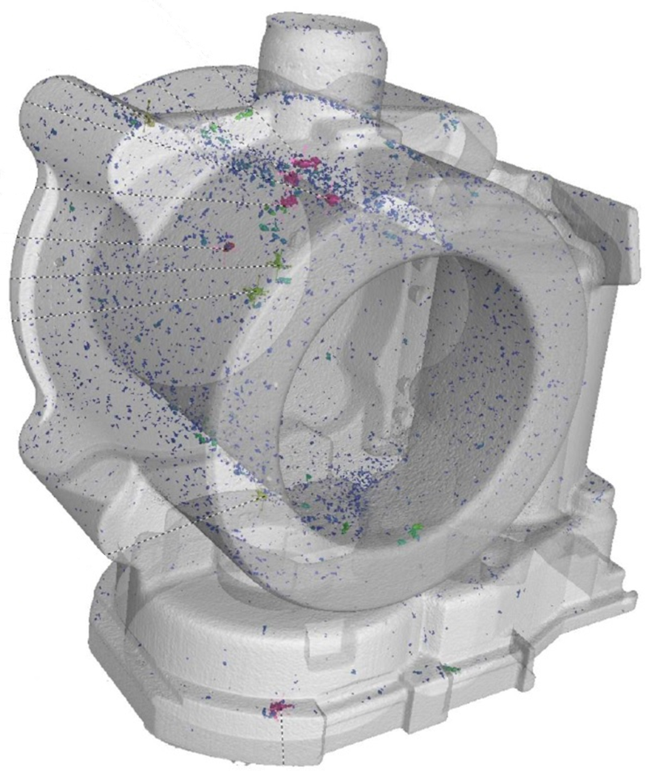
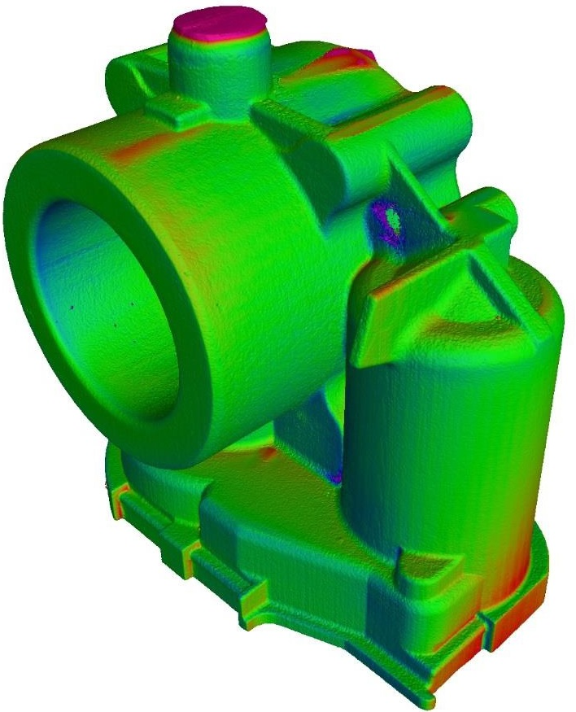
Analýza vyrobených prototypových odlitků
Defektová analýza
3D měření

Slide 11
Porovnání otestované metody s dosud využívanou metodou

Slide 12
Dosažené výsledky a přínos práce
Metody vhodné pro výrobu prototypových hliníkových těles ETB:
lití metodou vytavitelných voskových modelů
lití metodou vytavitelných PMMA modelů
lití metodou spalitelných modelů
Nejvhodnější metoda:
lití metodou vytavitelných PMMA modelů
Odlitky prototypových těles ETB vyrobené litím do forem vyrobených metodou vytavitelných PMMA modelů jsou vyhovující
Přínosem práce je zefektivnění výroby prototypových hliníkových těles ETB pro firmu Robert Bosch GmbH

Slide 13
Odpovědi na otázky vedoucího práce a oponenta
Komunikovali Ste Vaše odporúčanie zmeniť hlavnú metódu výroby prototypových odliatkov s firmou Robert Bosch GmbH? Ak áno, s akým výsledkom?
Jak konkrétně upravila firma PORTEC způsob odlévání, aby se snížila pórovitost odlitků těles elektronických škrtících klapek?
Na straně 45 uvádíte, že ”Doba potřebná k výrobě a dodání pomocí vosku je oproti PMMA delší, avšak lze dosáhnout větší přesnosti a lepší jakosti povrchu.”. Co konkrétně má vliv na lepší přesnost a jakost povrchu při využití modelů vyrobených z vosku?

Slide 14
Děkuji Vám za pozornost

